Slide 1
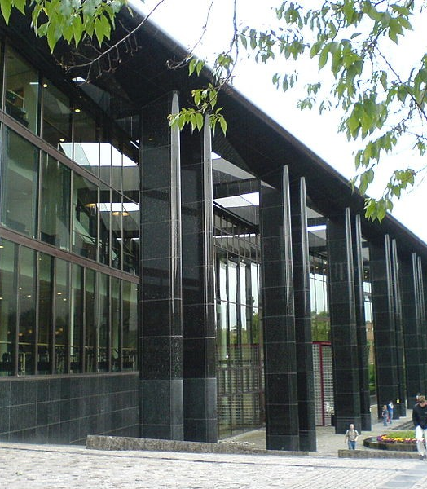
Studenter som medforskere
Muligheter og utfordringer ved å koble forskning og utdanning
Lisbeth M Brevik
Professor & Circle U Chair
Universitetet i Oslo

Slide 2
Kobling av forskning og utdanning
Stadig flere universiteter og høyskoler ønsker tettere kobling mellom forskning og utdanning.
Regjeringen har slått fast at forskningsdata skal gjøres tilgjengelig for flest mulig – inkludert studenter i høyere utdanning (KD, 2017).
Skal dette bli mer enn ord, må studenter inviteres inn i forskningsprosjekter og få bruke forskningsdata aktivt i utdanningen sin.

Slide 3
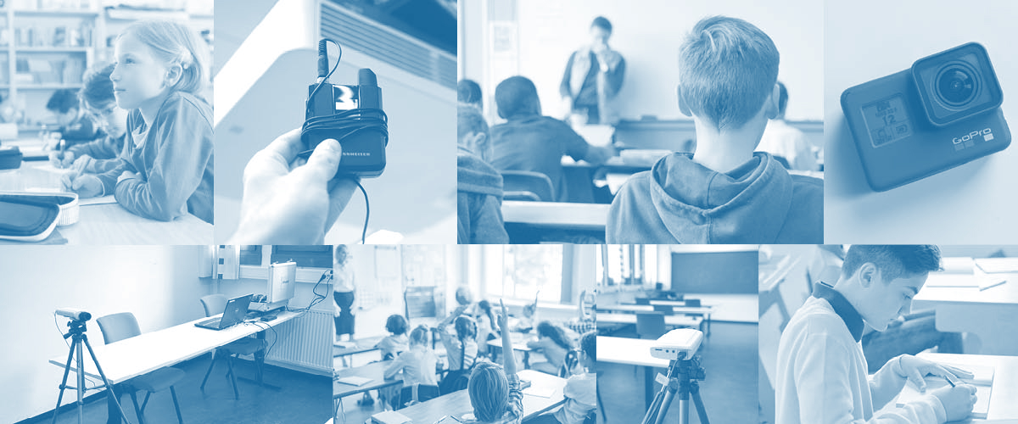
Teaching Learning Video Lab

Slide 4

VOGUE – Gaming i og utenfor skolen

Slide 5

LISE – Videoopptak i klasserom

Slide 6
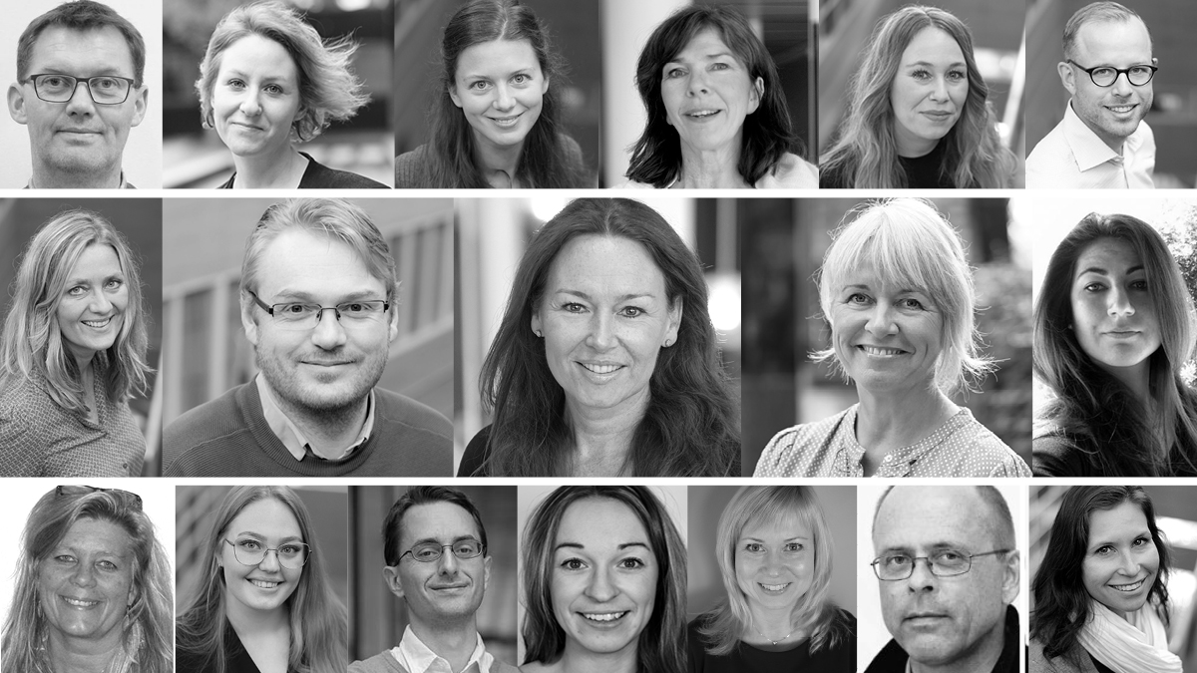
EDUCATE – Evaluering av Fagfornyelsen i fag

Slide 7

LANGUAGES – Språkbruk i England, Frankrike og Norge

Slide 8
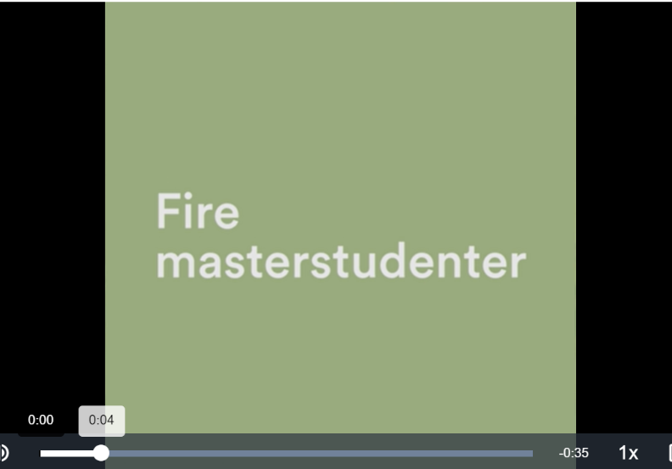
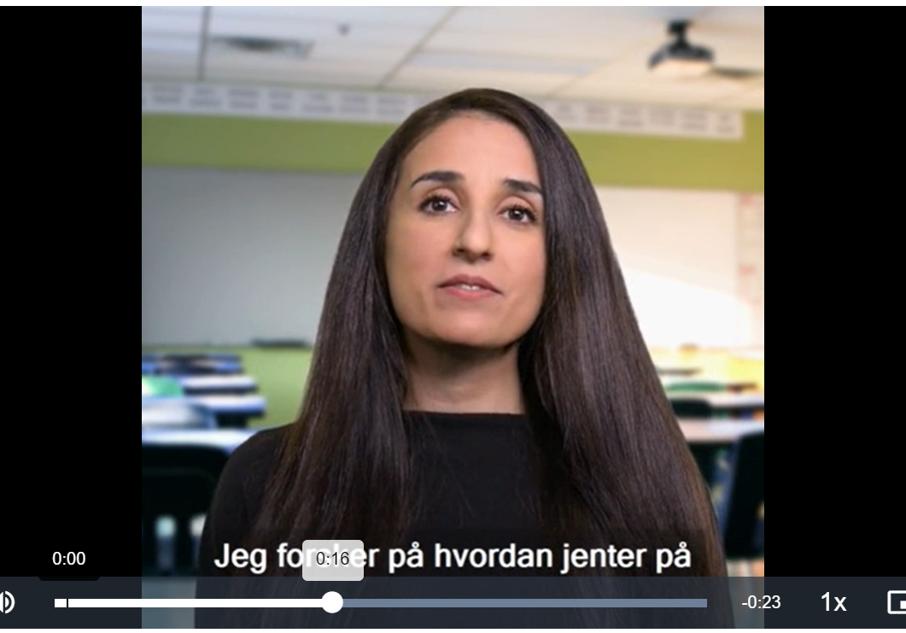
Fra student til medforsker

Slide 9
Vilde Matilde Skram
Masterstudent og medforsker
– Før jeg startet på programspesialisering i engelskdidaktikk var skoleforskning noe vagt og svevende som de «ekte» forskerne drev med. I dette emnet ble vi tatt på alvor som forskere og ble en del av et forskningsfellesskap.
Notes:
[

Slide 10
Rakel Ødegaard Skaugen
Masterstudent og medforsker
– Fordi jeg skulle presentere noe jeg hadde forsket på og jobbet med gjennom hele semesteret hadde jeg eierskap til funnene mine og hadde lyst til å formidle dette videre.

Slide 11
Kobling av forskning og utdanning
Undervisning >
Vise video
Analysere video
Diskutere video
Forskning >
Få tilgang til rådata
Transkribere film eller lyd
Eksamen
Presentere funn fra video og transkripsjon

Slide 12




Modell 1: Medforskning som undervisningsform
Seminar 1:
inviteres inn i forskningsprosjekt
Workshop: opplæring i forskningsmetoder
Seminar 2-7: presentasjon om gjenbruk av data
Forsknings-konferanse for lærerstudenter

Slide 13




Modell 2: Medforskning som vurderingsform
Seminar 1:
velger selv tema og tidspunkt for underveisvurdering
Seminar 2-7:
får tilbakemelding på presentasjon (filmes)
Seminar 2-7:
gir tilbakemelding til medstudenter
Forbedret presentasjon til forskningskonferanse

Slide 14




Modell 3: Medforskning som datainnsamlingsform
Seminar 1:
planlegge
datainnsamling
Workshop: opplæring i utstyr og prosedyrer
I skolen: datainnsamling og klargjøring
Seminar 2-7: presentasjon av erfaringer

Slide 15




Modell 4: Medforskning i masteroppgaver
Medlem av forskningsprosjekt
Primære eller sekundære data
Egen data-analyse
Bruk i masteroppgave

Slide 16
Medforskeres fire roller
Forsknings-assistenter
Undervisere
Formidlere
Designere

Slide 17
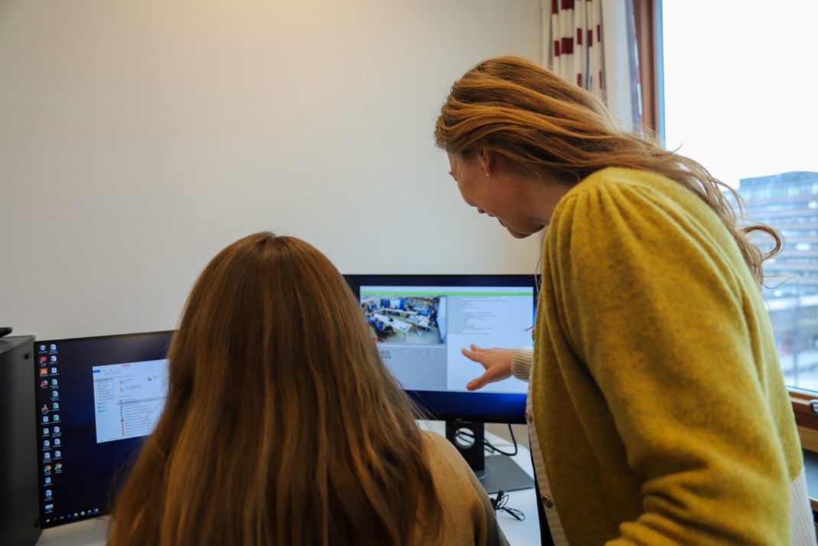
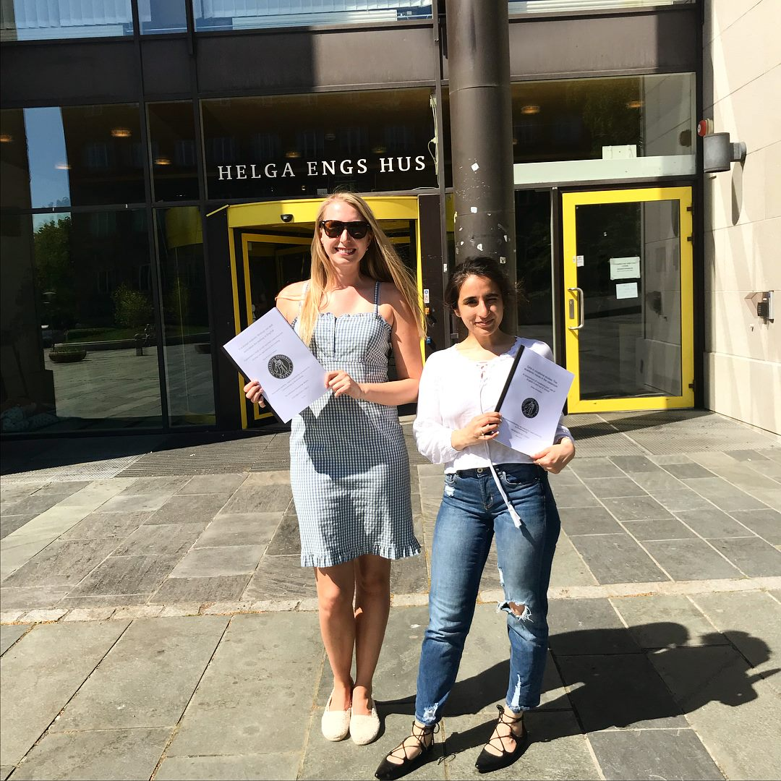
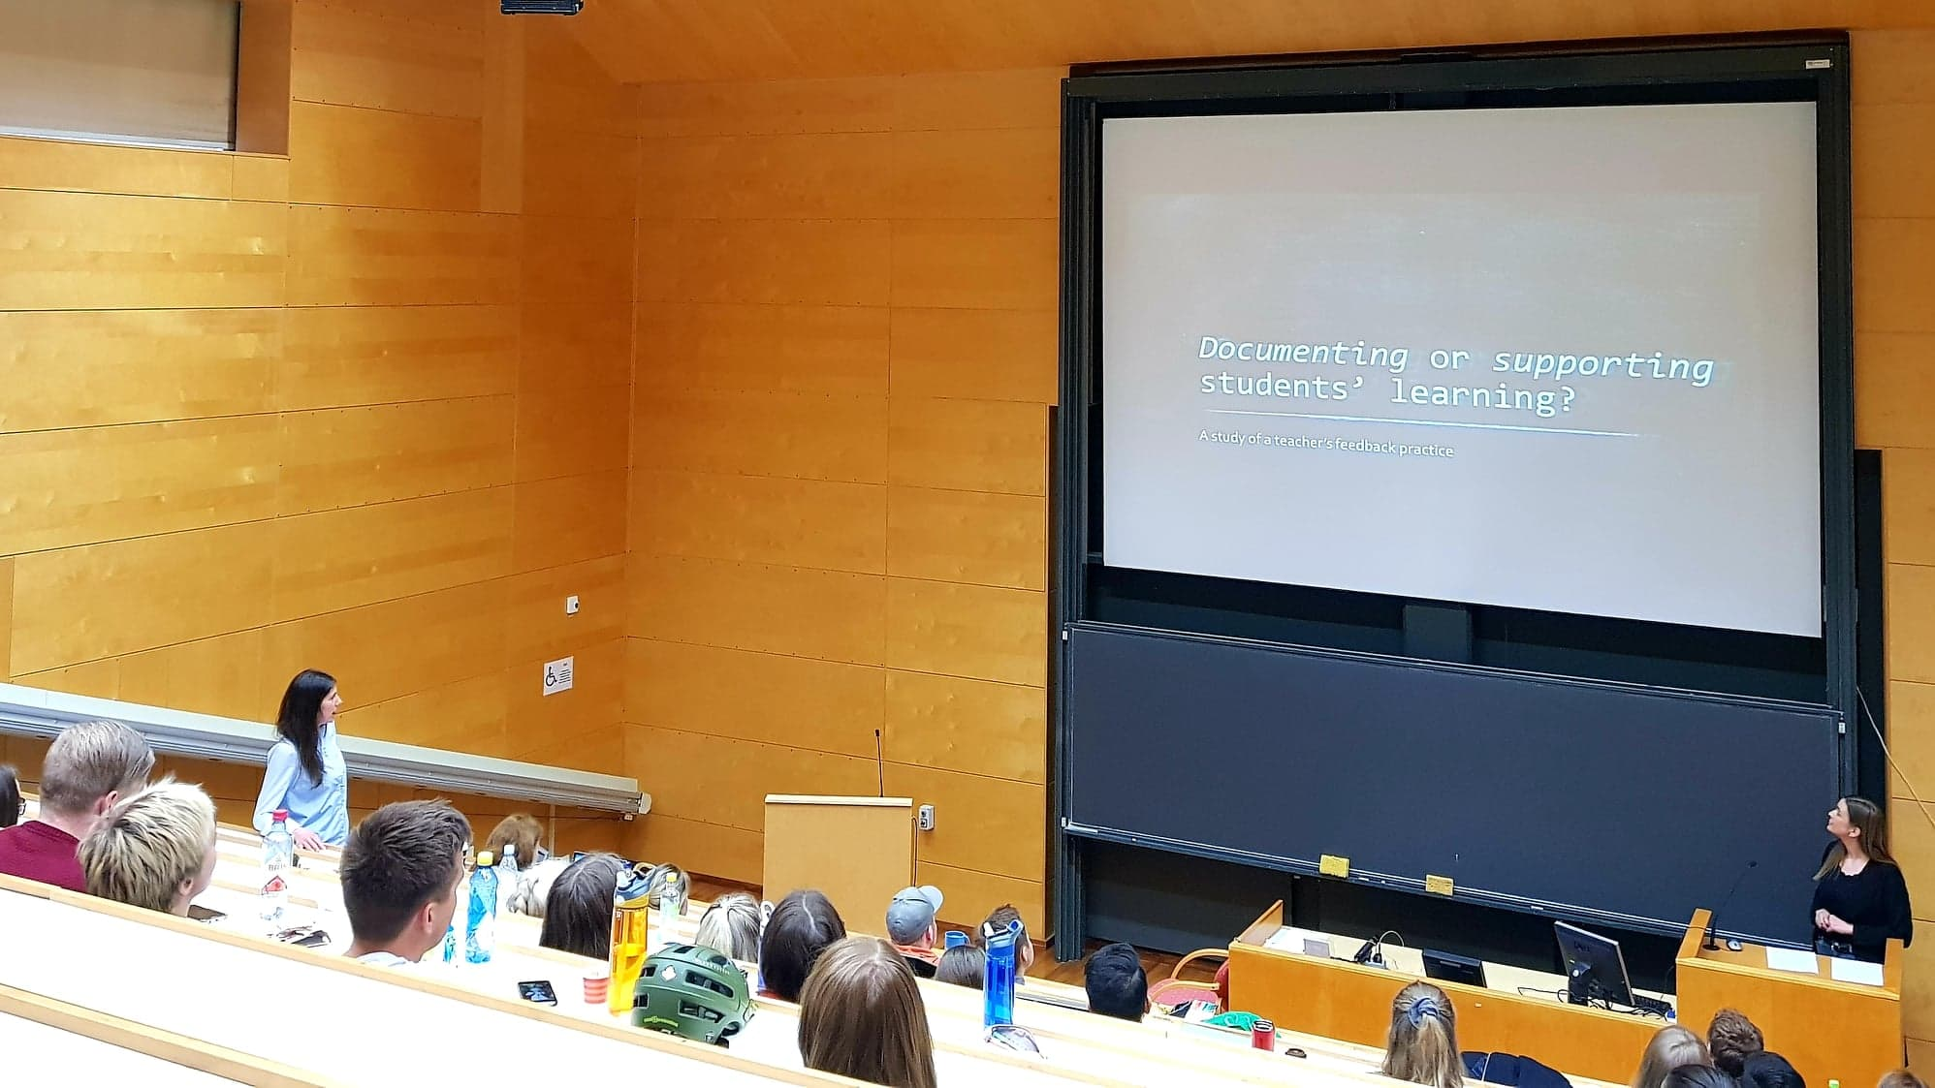
Brevik 2022 | APPRAIS

Slide 18
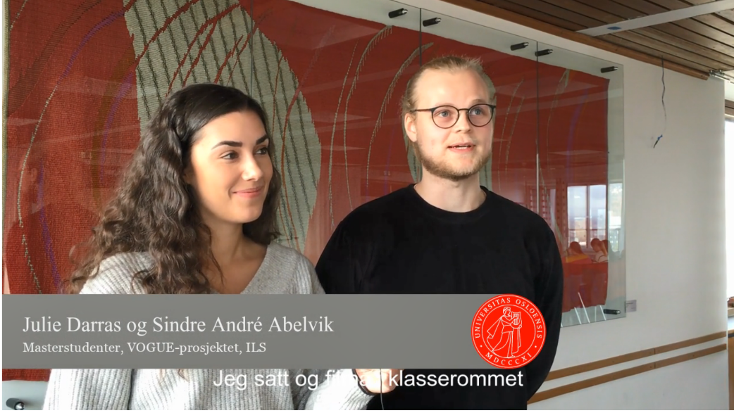

Slide 19

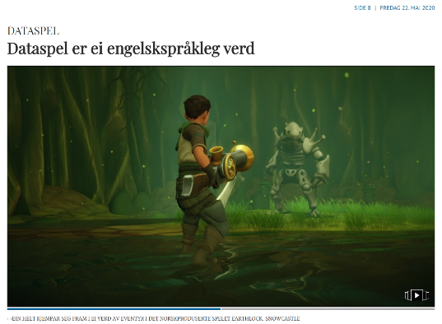
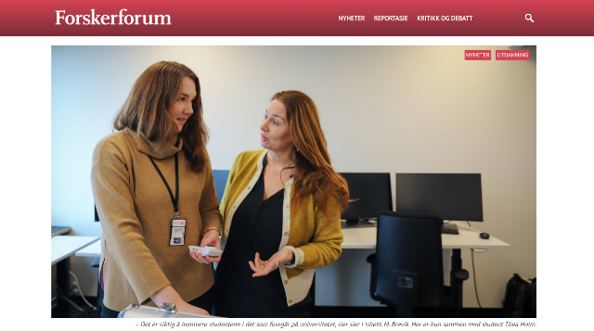




Formidling

Slide 20
Hva krever dette?
Forsker og underviser
TLVlab (for alle)
Velge blant rådata
Velge gode eksempler til undervisningen
Være genuint interessert i studentenes meninger
Bruke studentenes innspill i videre forskning
Tilbyr kurs, f.eks. om transkripsjon (P4 transkript)
Bidrar til lagring, organisering og tilgang til data
Legger over data til Lagringshotell
Introduksjonskurs i koding og analyse av data

Slide 21

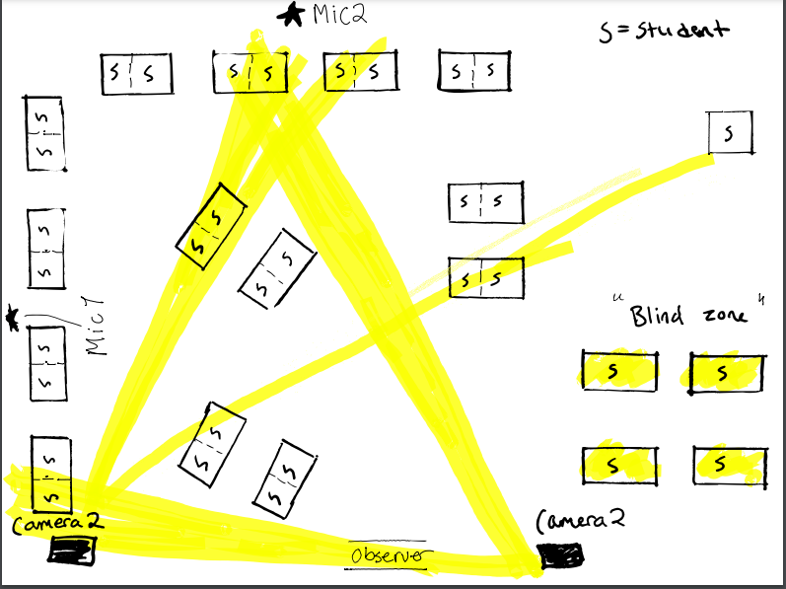
Erfaringer
TLVlab samarbeid
  organisering (metatagging, nivåer)
  tilgang (kontroll)
Juridiske vurderinger
  Ikke-deltakere
  Personvern (GDPR)
FAIR
  Generelle prinsipper
  Prosjektets prinsipper

Slide 22
Kobling av forskning, undervisning og formidling
Hva er fordeler og utfordringer ved å invitere studenter inn i forskningsprosjekter som medforskere?
Hvordan kan studenter ta med seg egne analyser inn i undervisningen og dele sine funn med medstudenter, lærere og forskere?
Mer enn forskningsbasert utdanning
En ‘forsknings-måte’ å tenke på
En konseptuell forskjell på erfaring med forskning og deltakelse i forskning

Slide 23

Takk for meg!
Lisbeth M Brevik
l.m.brevik@ils.uio.no
@brevik_m

